Slide 1
PythonによるAIを用いた株価予測システムの開発
張浩 2019348
名古屋第二営業所

Slide 2
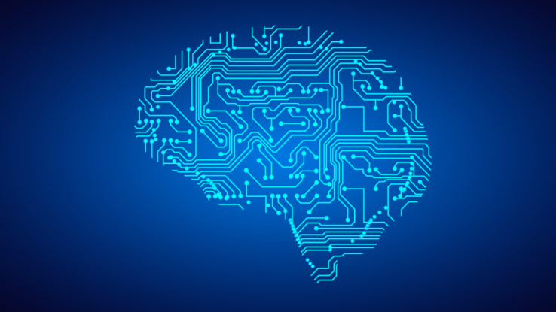
目的
Pythonの勉強
人気ランキング１位
簡単、ライブラリが豊富
AIの分野で圧倒的な地位
AIの勉強
興味ある
時代に遅れないよう
Notes:
Ref:
https://ai-kenkyujo.com/2019/09/19/ai/

Slide 3
背景
機械学習
AI、ディープラーニングと違う
AI（人工知能）
人間と同類の知能を実現させようという取組やその技術
機械学習
特定のタスクをトレーニングにより実行できるようになるAI。人が特徴を定義
ディープラーニング
マシンが特徴を自動定義
Notes:
Ref:
https://markezine.jp/article/detail/29471

Slide 4
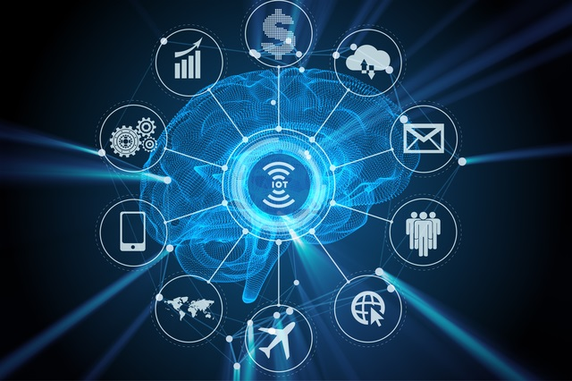
背景
機械学習
回帰
クラス分類
クラスタリング
Notes:
Ref:http://www.wonds.co.jp/wp/2018/04/21/multi_regression_analysis/

Slide 5
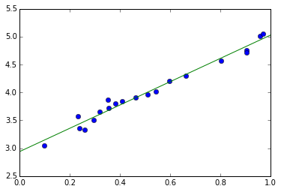
背景
回帰分析
関数をデータに当てはめることによって、ある変数yの変動を別の変数xの変動により説明・予測・影響関係を検討するための手法
Notes:
Ref:
http://www.wonds.co.jp/wp/2018/04/21/multi_regression_analysis/

Slide 6



背景
クラス分類
教師データを使って、データに対してそれぞれのデータがどのクラスに分類されるのか学習します。学習の結果として見つかった法則性を元にして、テストデータにラベルづけを行います
犬
猫
Notes:
Ref:
https://diamond.jp/articles/-/156184
https://www.anicom-sompo.co.jp/nekonoshiori/679.html
https://ameblo.jp/kashi-sohko/entry-12115454506.html

Slide 7
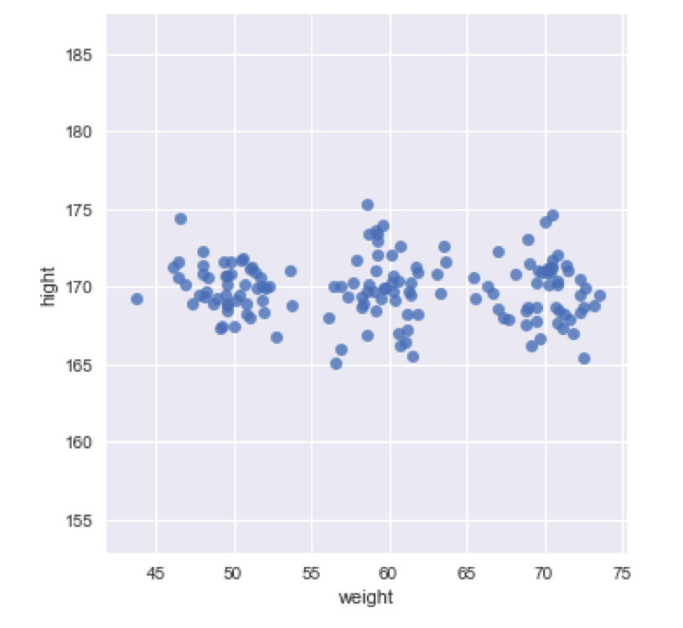
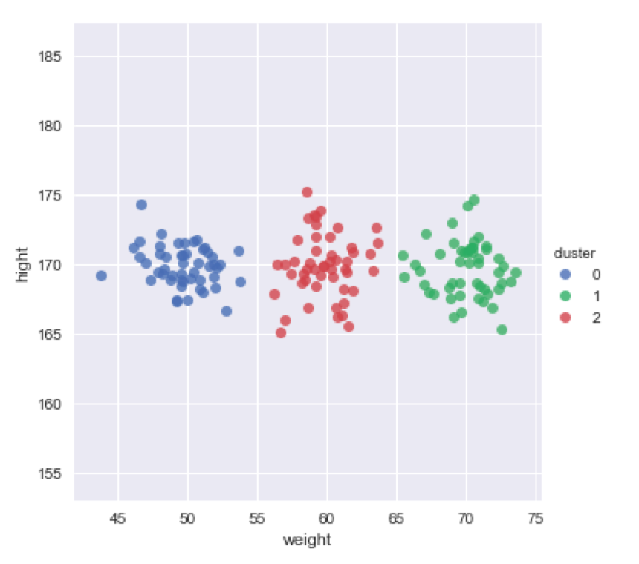
背景
クラスタリング
分類対象の集合を，内的結合と外的分離が達成されるような部分集合に分割すること
細い
普通
太い
Notes:
Ref:http:
https://datumstudio.jp/blog/%E3%82%AF%E3%83%A9%E3%82%B9%E3%82%BF%E3%83%AA%E3%83%B3%E3%82%B0%EF%BC%881%EF%BC%89

Slide 8
目標
過去のデータによる未来の株価を予測する
回帰分析

Slide 9
活動計画
10月例会
11月例会
12月例会
1月例会
発表
テーマ決定
資料作成
プログラム試作
アルゴリズム勉強
アルゴリズム改善
コーディング＆デバッグ
発表練習

Slide 10
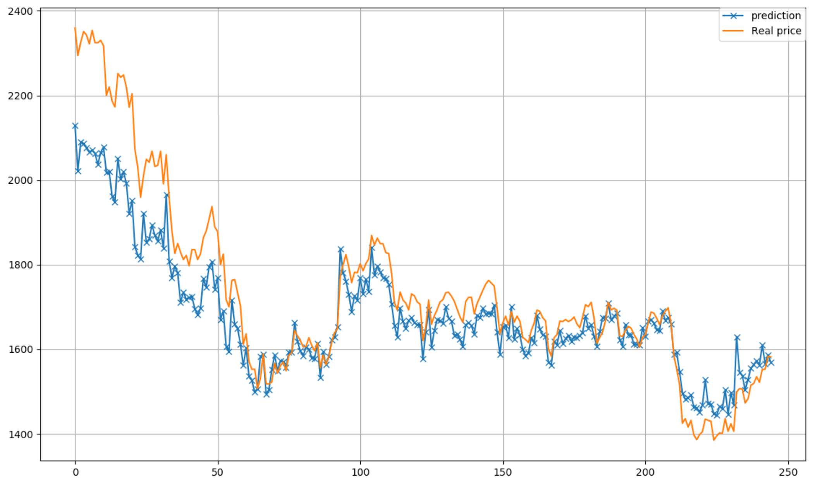
進捗状況

Slide 11
活動内容
N1によるpythonとAIを身につけ、未来の業務に対応できるように頑張ります。
できるだけ、精確的に株価を予測し、生活を改善します。

Slide 12
ご清聴ありがとうございます。

